Slide 1
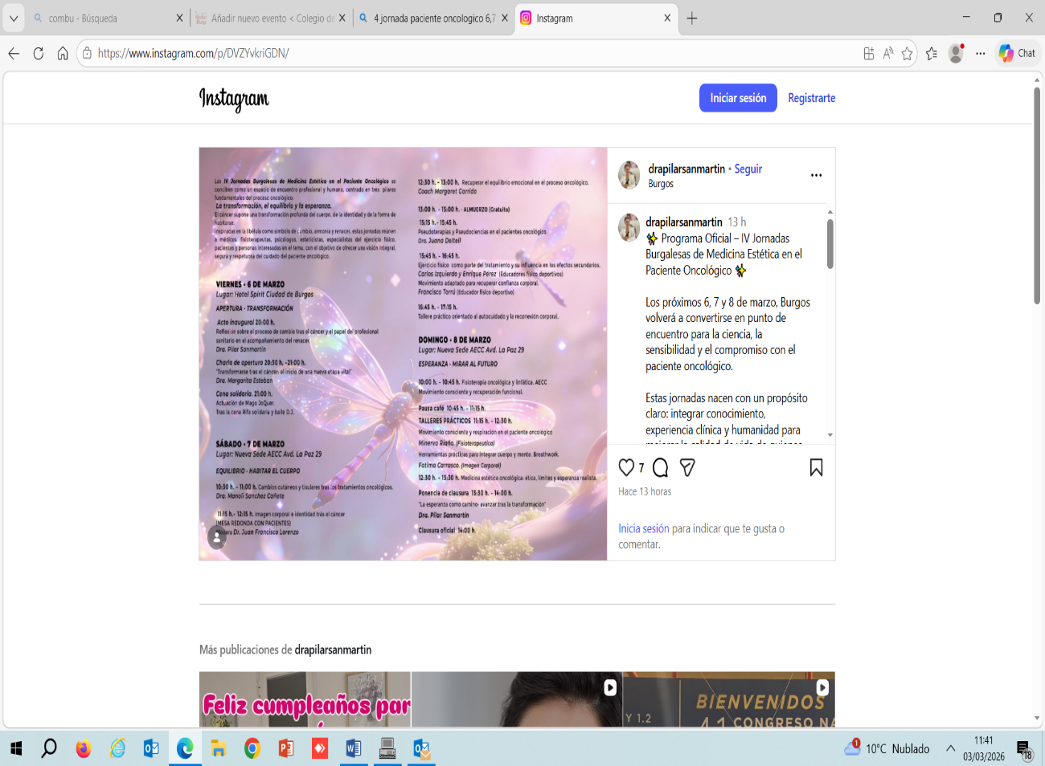
4ª Jornadas Burgalesas de Medicina Estética en el Paciente Oncológico

